Slide 1

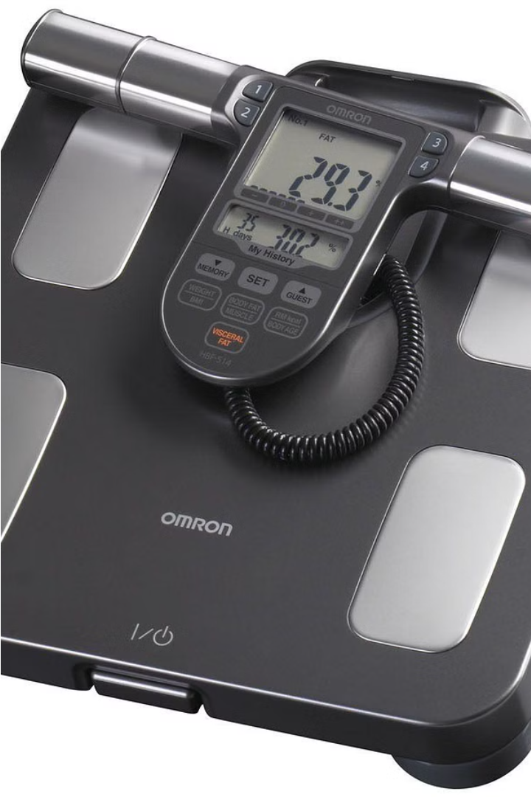
Introdução
Bem-vindo à nossa jornada de desenvolvimento de uma calculadora de IMC (Índice de Massa Corporal) que também fornece recomendações semanais de dieta para ajudá-lo a alcançar suas metas de saúde e bem-estar.

Slide 2



Definição de IMC e sua importância
O que é IMC?
Por que é importante?
Benefícios
O IMC é uma medida que relaciona o peso e a altura de uma pessoa, fornecendo uma indicação da sua composição corporal.
O IMC é um indicador útil para avaliar riscos de saúde associados ao peso, permitindo que as pessoas tomem medidas preventivas.
Acompanhar o IMC ajuda a manter um estilo de vida saudável, prevenir doenças e melhorar a qualidade de vida.

Slide 3
Funcionalidades da calculadora
Cálculo de IMC
Recomendação de dieta
Acompanhamento
A calculadora irá utilizar os dados de peso e altura fornecidos pelo usuário para calcular seu IMC.
O usuário poderá acompanhar seu progresso ao longo do tempo e fazer ajustes na dieta conforme necessário.
Com base no IMC, a calculadora sugerirá uma dieta semanal personalizada para ajudá-lo a atingir sua meta de peso saudável.

Slide 4
Entrada de dados do usuário
1
Peso
2
Altura
O usuário informará seu peso atual em quilogramas.
O usuário informará sua altura atual em centímetros.
3
Objetivo de Peso
4
Informações Pessoais
O usuário poderá definir sua meta de peso saudável.
Outros dados como idade e nível de atividade física também serão coletados.

Slide 5
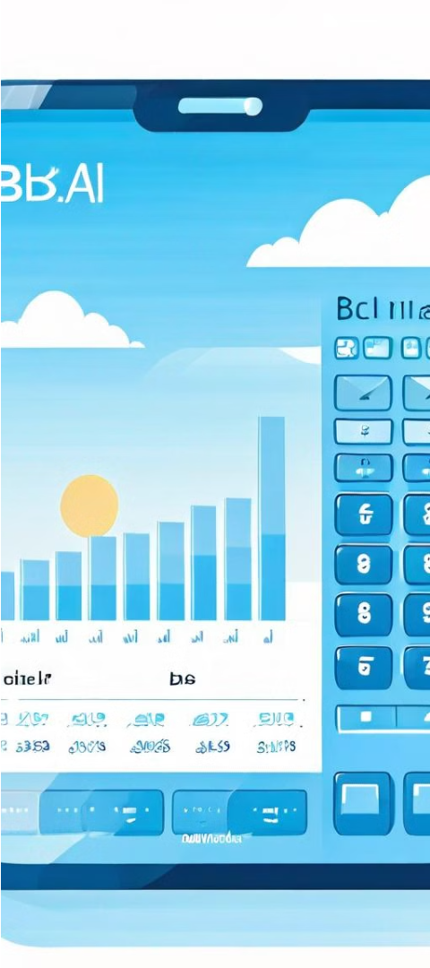



Cálculo do IMC e recomendação de dieta
Cálculo do IMC
A calculadora utilizará os dados de peso e altura para calcular o IMC do usuário.
Análise do IMC
Com base no IMC calculado, a calculadora determinará a faixa de peso saudável.
Recomendação de Dieta
Uma dieta semanal personalizada será sugerida para ajudar o usuário a atingir sua meta de peso.

Slide 6
Apresentação da dieta semanal
Segunda-feira
Salada de folhas verdes, peito de frango grelhado, acompanhado de arroz integral.
Terça-feira
Omelete com legumes, tomate e abacate, servido com pão integral.
Quarta-feira
Filé de salmão assado, brócolis e batata doce cozida.
Quinta-feira
Wrap de frango com vegetais, iogurte grego e uma fruta.
Sexta-feira
Lentilha refogada com legumes, acompanhada de quinoa.
Sábado
Smoothie de frutas vermelhas, granola e castanhas.
Domingo
Vegetais assados, hambúrguer de grão-de-bico e purê de batata doce.

Slide 7
Treinamento para Ganho e Perda de Peso
Como parte do nosso programa abrangente de saúde e bem-estar, oferecemos programas de treinamento especializados para ajudá-lo a alcançar seus objetivos de ganho ou perda de peso. Os treinos serão adaptados conforme suas necessidades. Se você está procurando ganhar músculos ou perder peso, nosso programa vai mandar treinos para auxiliar na sua dieta, assim tendo uma transição de forma saudável.

Slide 8
Benefícios da calculadora de IMC
Conscientização do Peso
Dieta Personalizada
A calculadora ajuda o usuário a entender sua situação de saúde e peso de forma objetiva.
As recomendações de dieta semanal são adaptadas às necessidades e metas individuais.
Acompanhamento do Progresso
Motivação e Saúde
O usuário pode acompanhar seu progresso ao longo do tempo e fazer ajustes conforme necessário.
A calculadora incentiva hábitos saudáveis e melhora a saúde geral do usuário.

Slide 9
Conclusão e próximos passos
Lançamento da Calculadora
1
A calculadora de IMC com recomendação de dieta semanal será lançada em breve.
2
Feedback e Melhorias
Vamos continuar aprimorando a calculadora com base no feedback e necessidades dos usuários.
Expansão de Funcionalidades
3
No futuro, a calculadora poderá incluir recursos adicionais, como rastreamento de exercícios e integração com dispositivos fitness.

